Slide 1

Основы алгоритмизации и программирования JavaScript
Кабенюк Станислав
2022

Slide 2
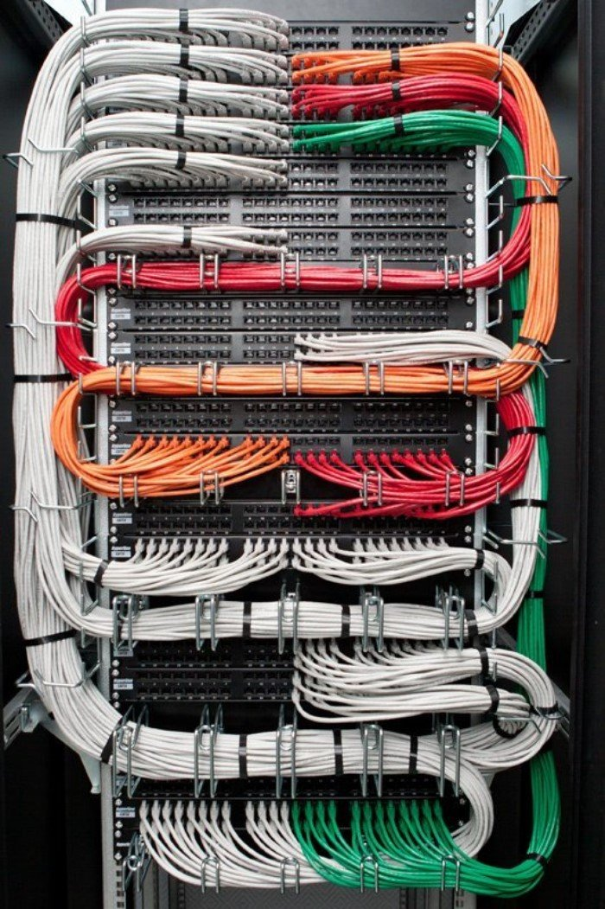
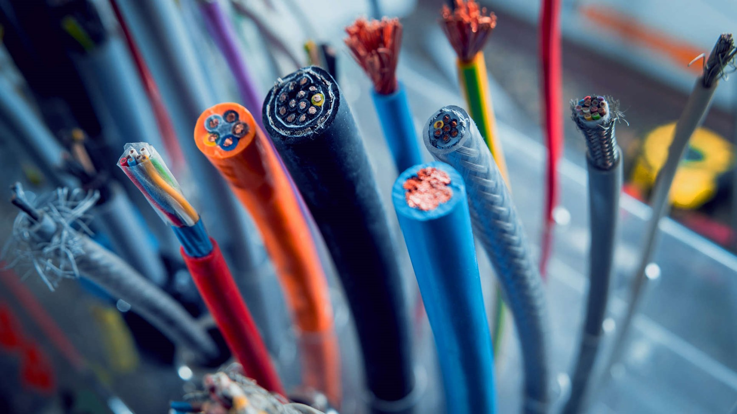
О СЕБЕ
Компания “ГрадЛАН”
начальник участка
локальные сети
контроль доступа
электроснабжение
пожарная сигнализация
видеонаблюдение
2020

Slide 3
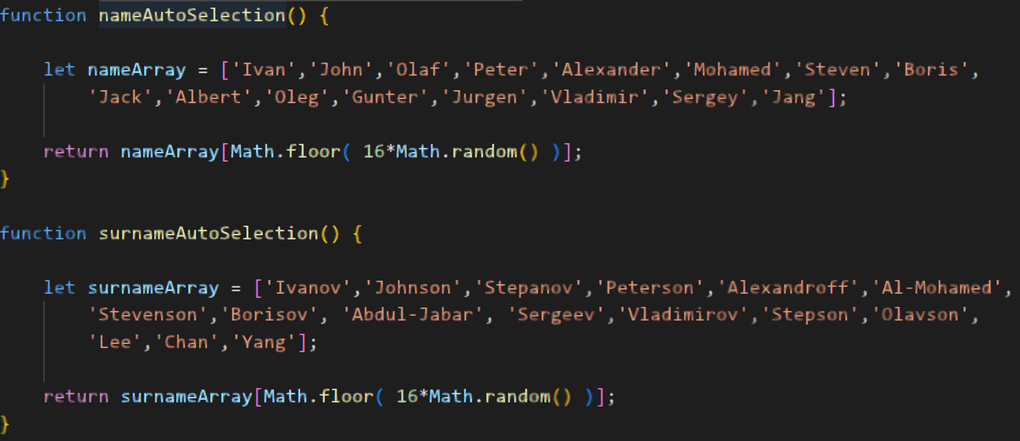
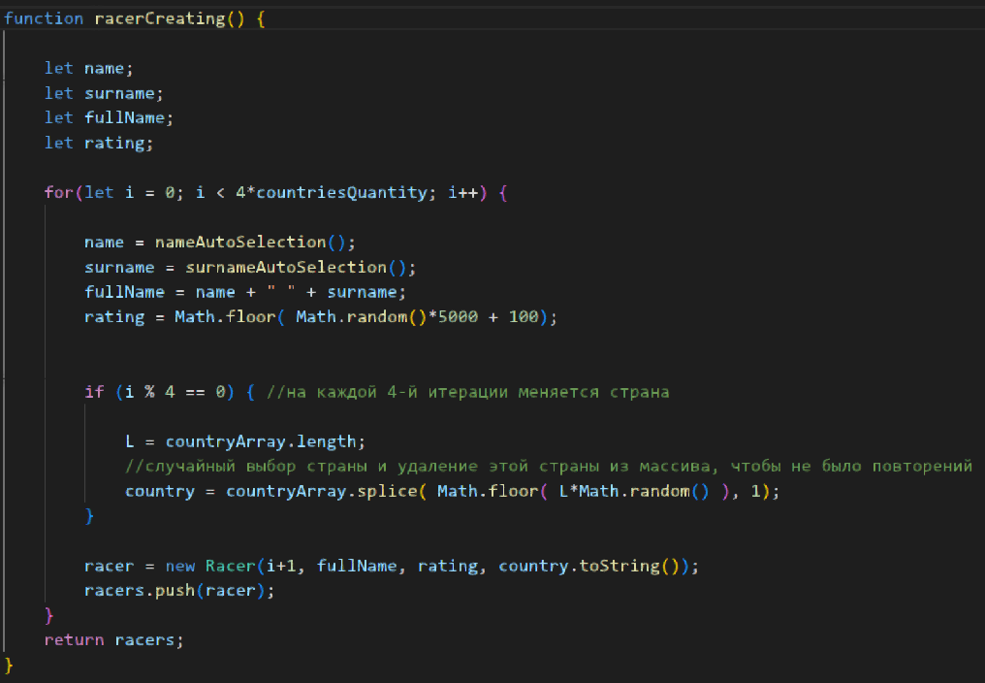
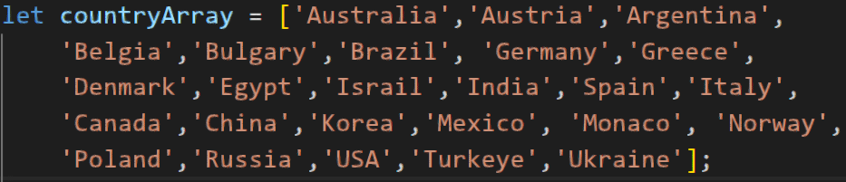
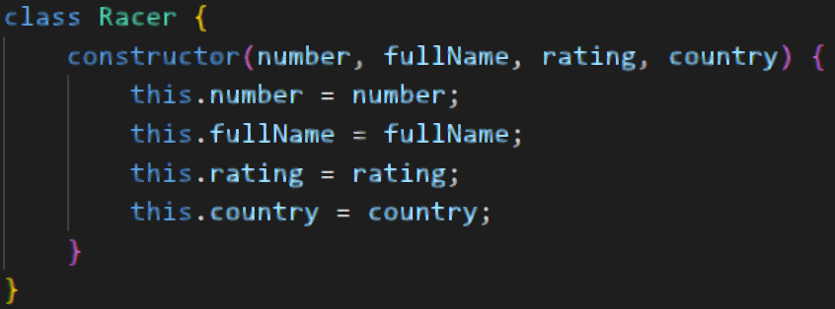
Что удалось реализовать?
Ввод данных

Slide 4
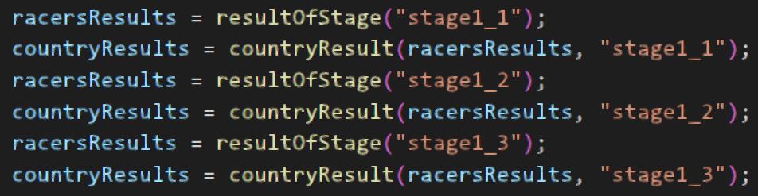
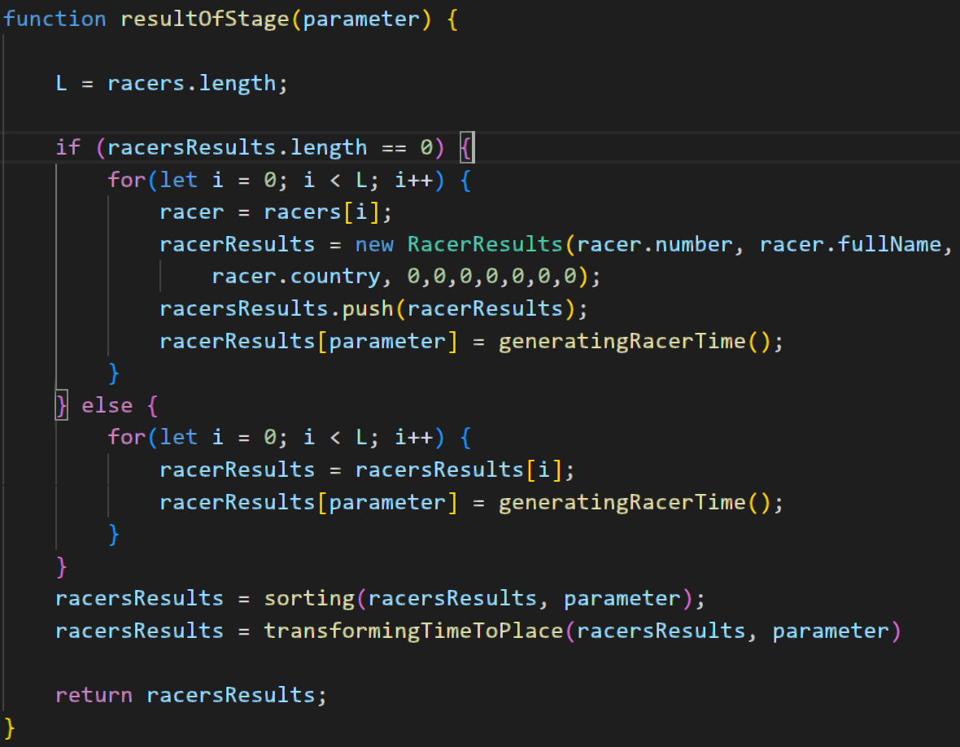
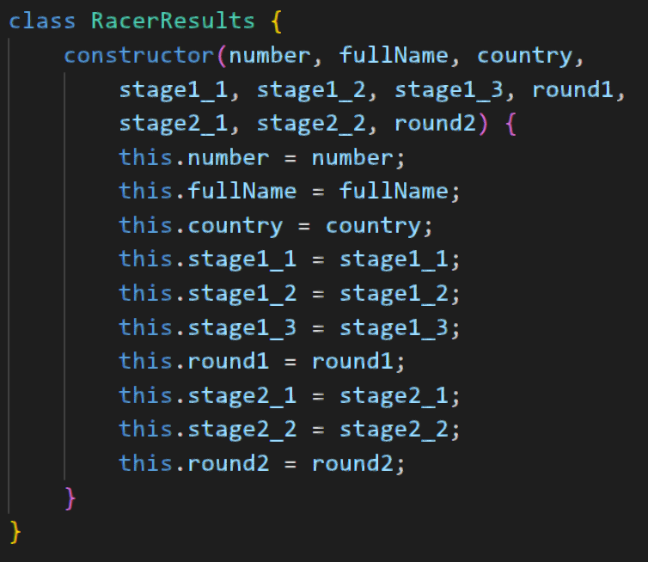
Что удалось реализовать?
1-й круг

Slide 5
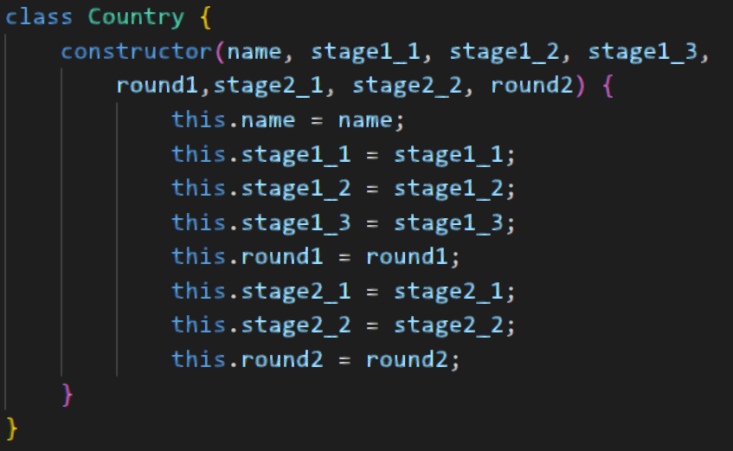
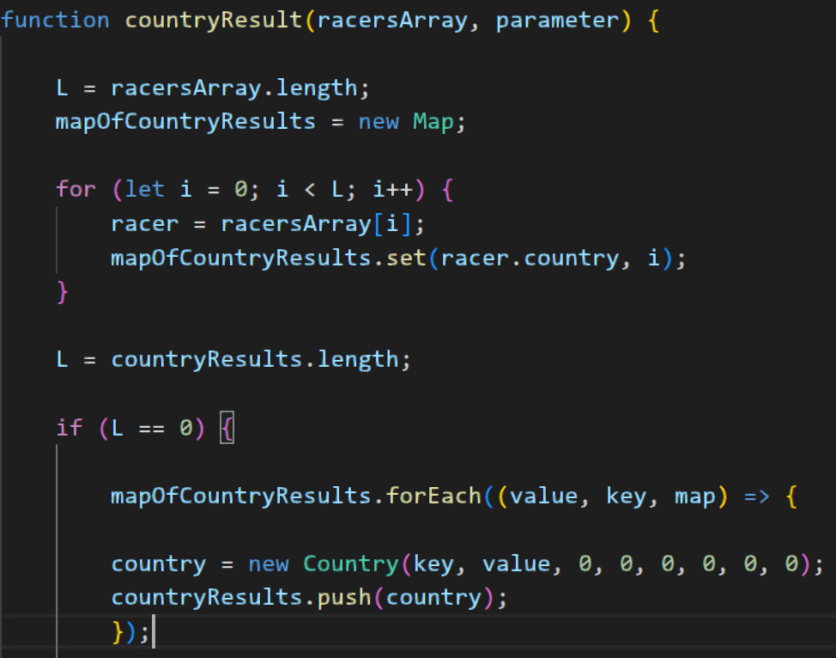
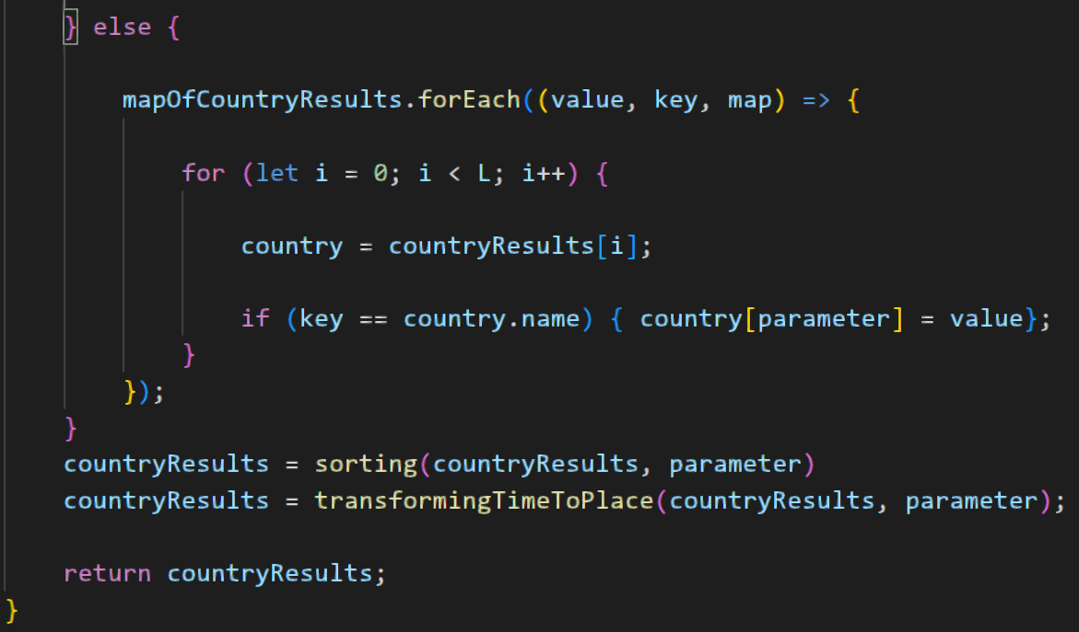
Что удалось реализовать?
1-й круг

Slide 6
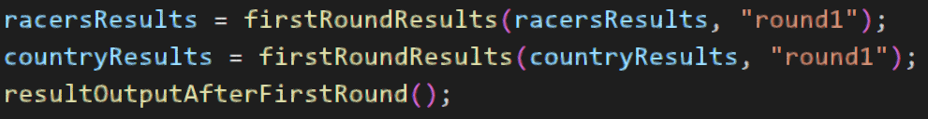
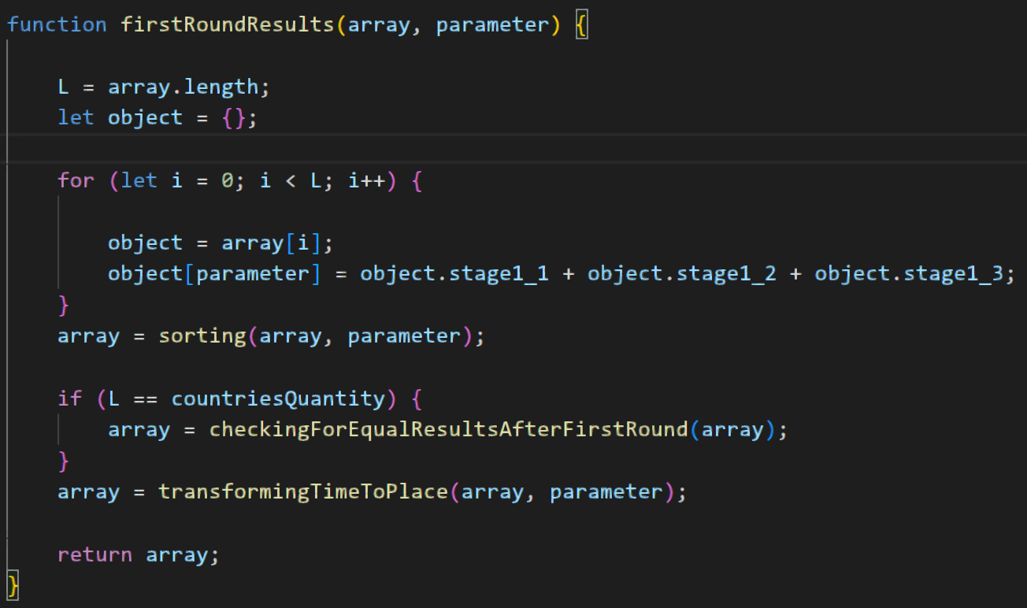
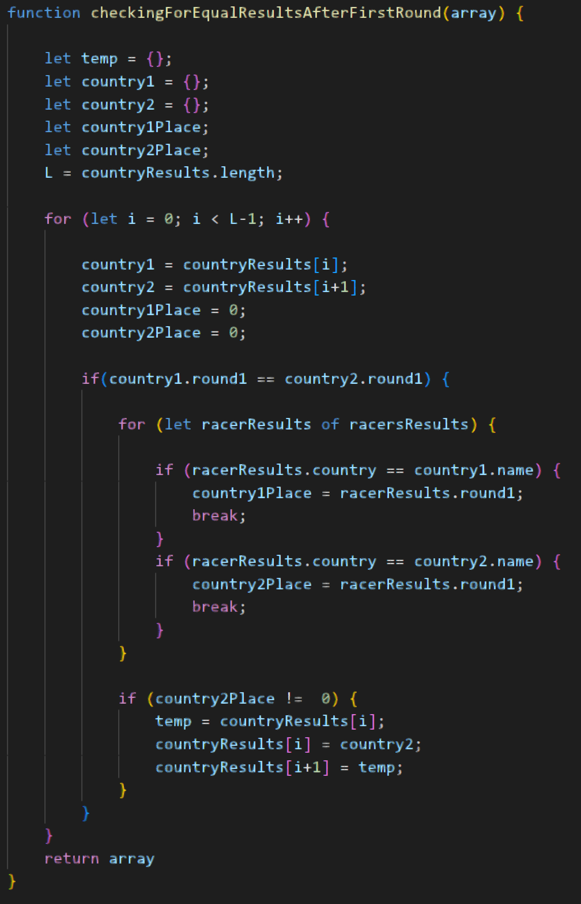
Что удалось реализовать?
ИТОГИ 1-ГО круга

Slide 7
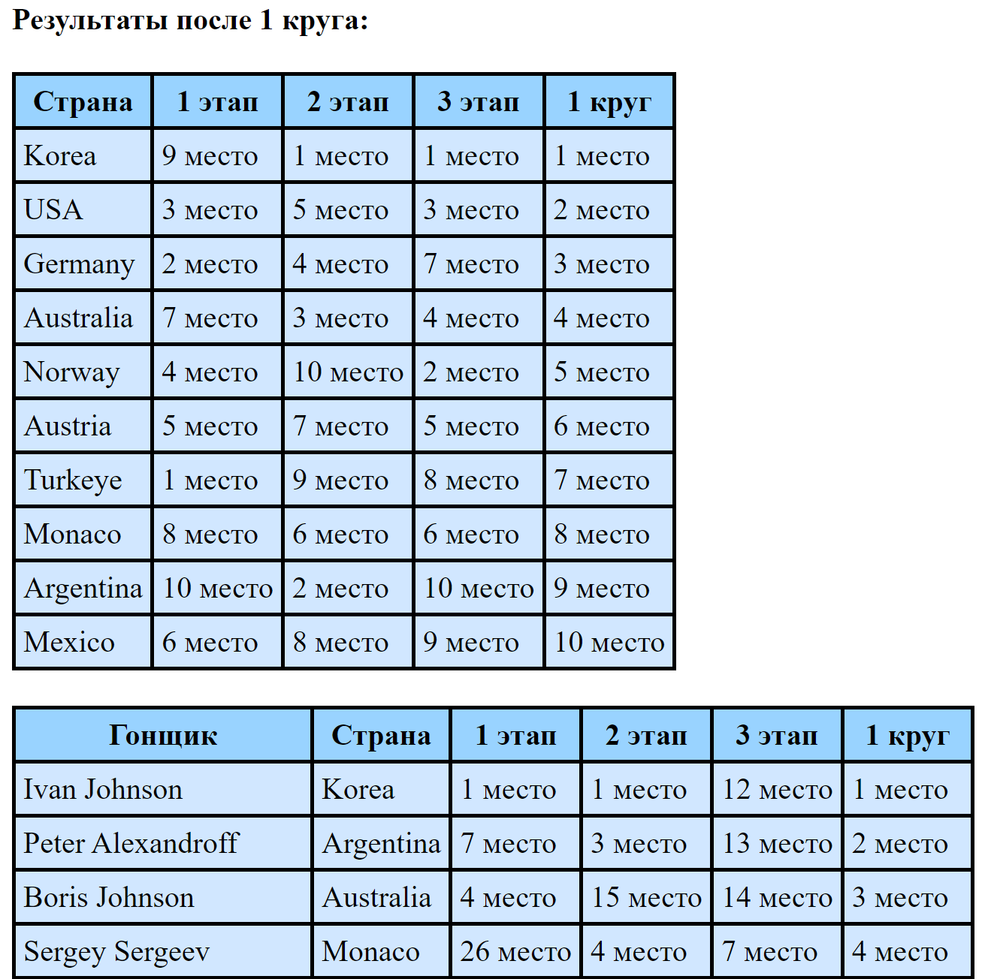
Что удалось реализовать?
ИТОГИ 1-ГО круга

Slide 8
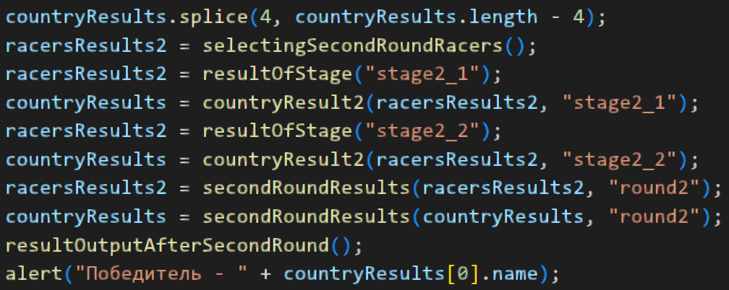
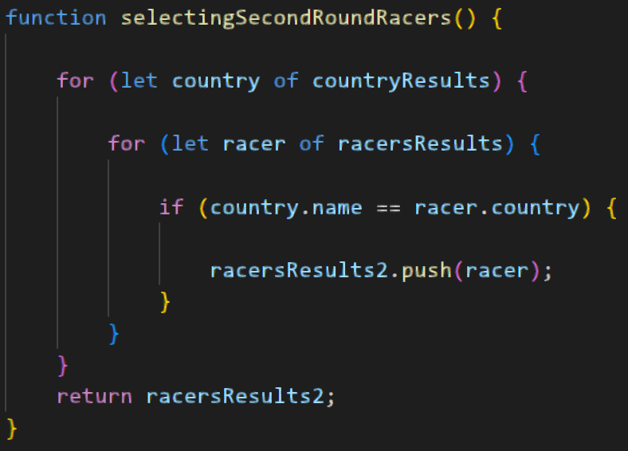
Что удалось реализовать?
2-й круг

Slide 9
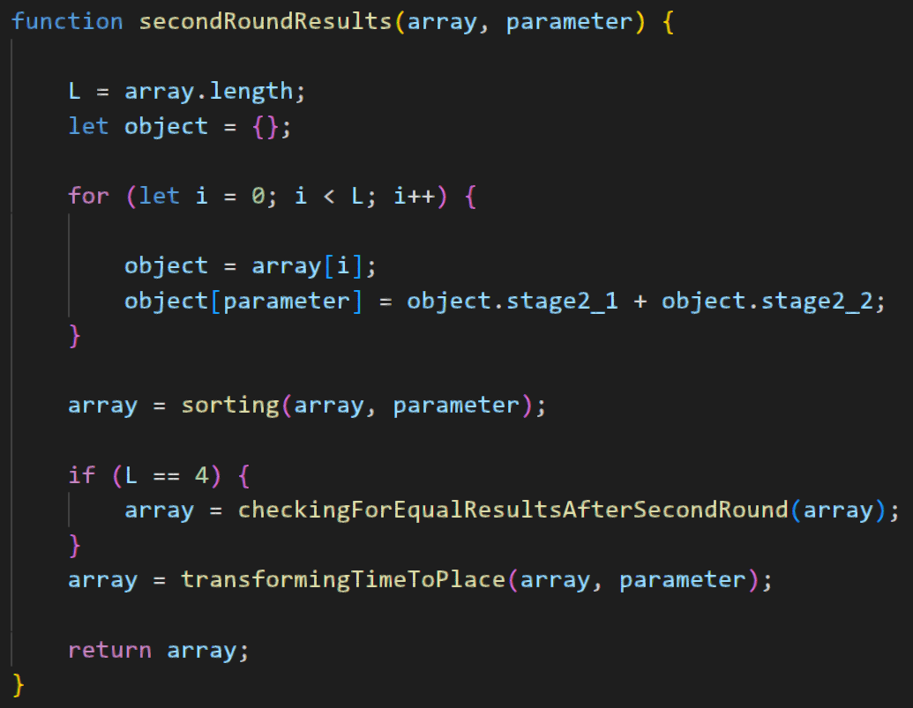
Что удалось реализовать?
2-й круг

Slide 10
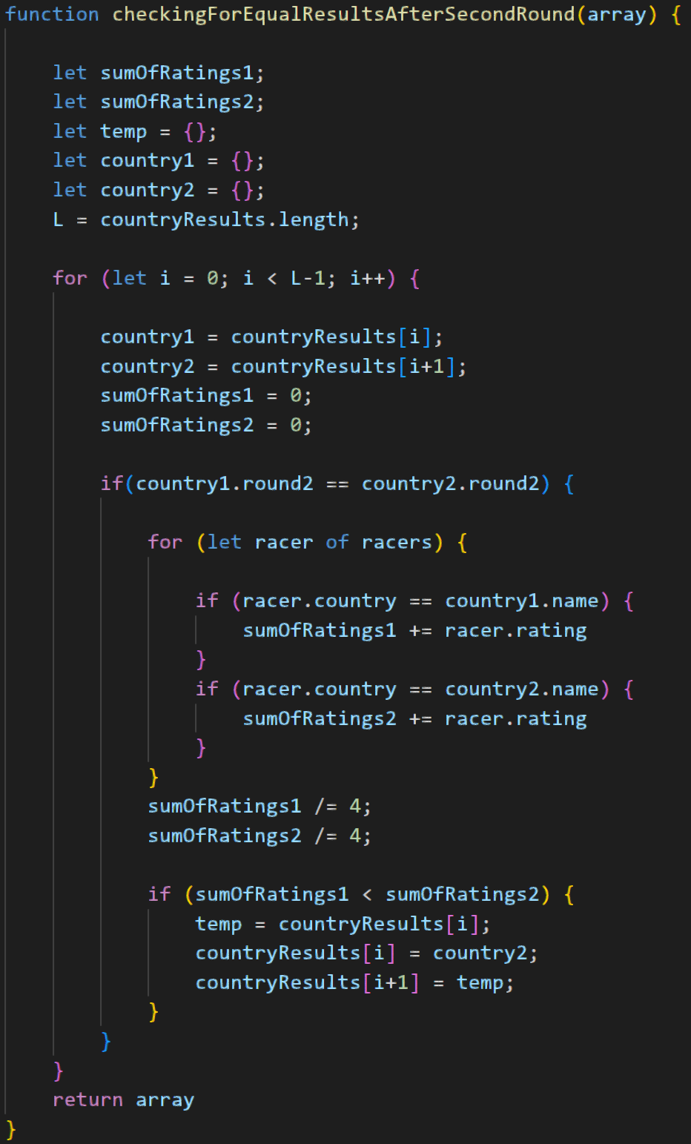

Slide 11
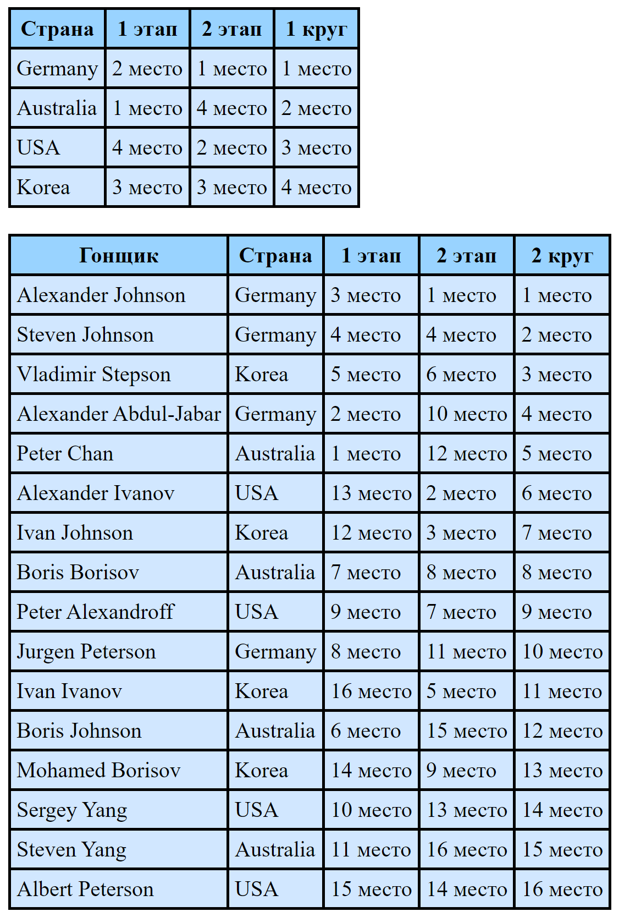
Что удалось реализовать?
ИТОГИ 2-ГО круга

Slide 12
Что дальше?

Slide 13
СПАСИБО ЗА ВНИМАНИЕ

